Slide 1
TEMEL İLKYARDIM EĞİTİMİ
Dr. Yusuf çakır

Slide 2
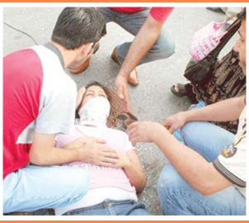
İLK YARDIMIN TANIMI
Herhangi bir kaza yada yaşamı tehlikeye düşüren bir durumda, sağlık görevlilerinin tıbbi yardımı sağlanıncaya kadar; hayatın kurtarılması, durumun daha kötüye gitmesini önlemek amacıyla olay yerinde, tıbbi araç gereç aranmaksızın mevcut araç, gereçle yapılan İLAÇSIZ uygulamalardır.

Slide 3
BİLDİRME / 1-1-2
Kesin yer ve adres
Kim, hangi numaradan arıyor?
Olayın tanımı
Hasta/yaralı sayısı
Hasta/yaralıların durumu
Nasıl bir yardım aldıkları? AÇIKLANMALIDIR

Slide 4
KANAMALAR

Slide 5
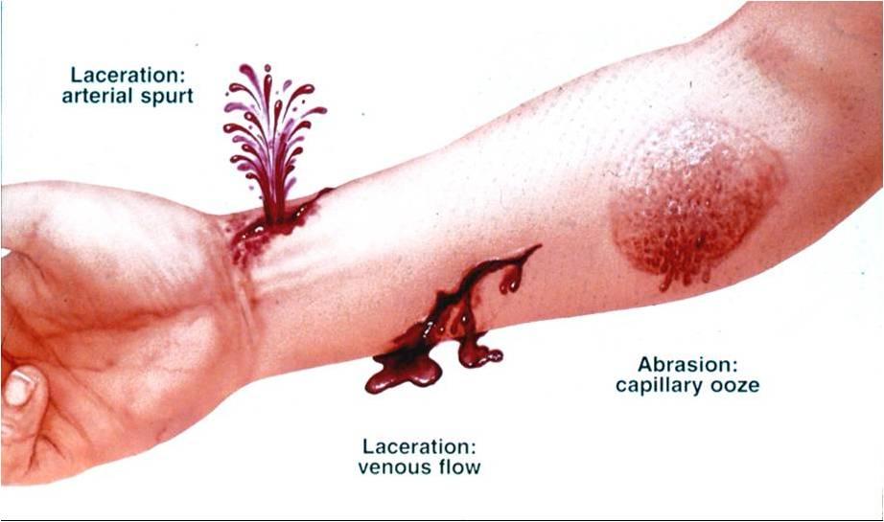

Slide 6
DIŞ KANAMALARDA İLK YARDIM
Kanama değerlendirilir.Kanayan yer üzerine temiz bir bezle bastırılır. Kanayan bölge yukarı kaldırılır
Kanama durmazsa ikinci bir bez konarak basınç arttırılır,
Gerekiyorsa yara üzerindeki bezler kaldırılmadan bandaj ile sarılarak basınç uygulanır.
Şok pozisyonu verilir

Slide 7
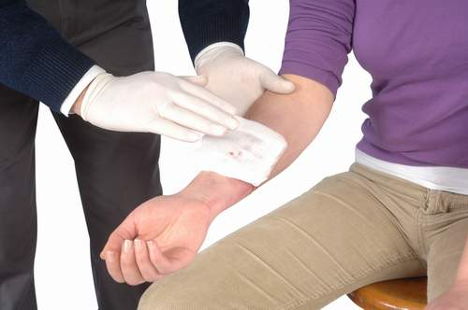
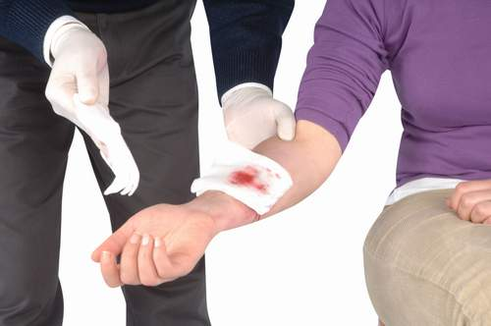
DIŞ KANAMALARDA İLK YARDIM

Slide 8
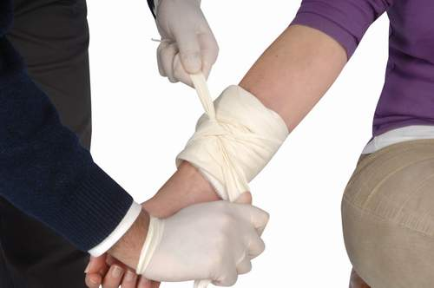
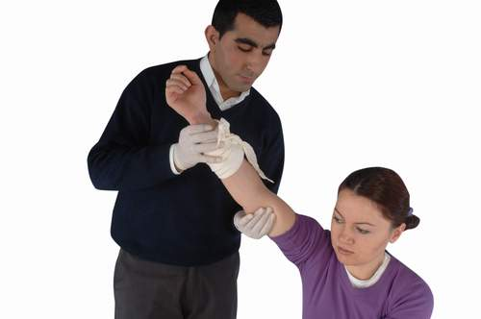
DIŞ KANAMALARDA İLK YARDIM

Slide 9
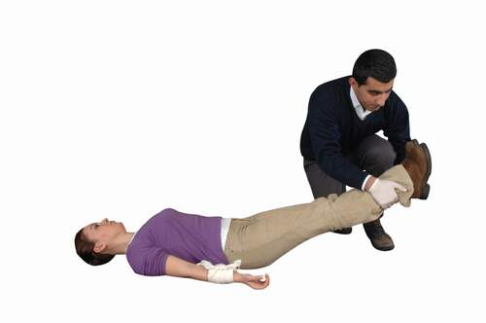
DIŞ KANAMALARDA İLK YARDIM

Slide 10
TURNİKE UYGULAMASI
UZUV KOPMASI varsa ve atardamar bası noktasına basınç uygulaması yetersiz kalmışsa,
Yaralı taşınması gerekiyorsa, sağlık kuruluşu çok uzakta ise,
Birden fazla yaralının bulunduğu ortamda tek ilk yardımcı varsa, turnike uygulanır.

Slide 11
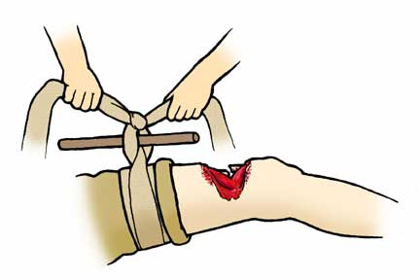
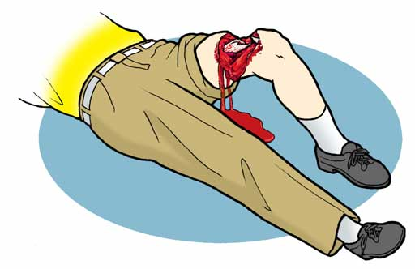
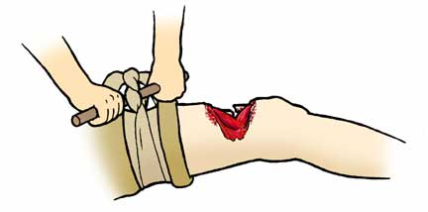
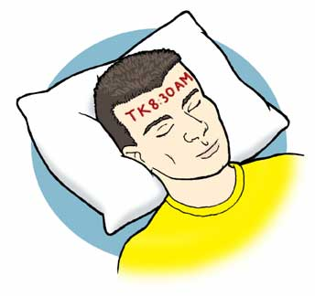
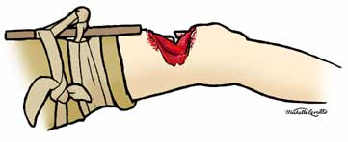

Slide 12
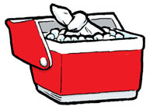
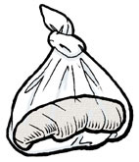
KOPAN UZUV;
Kopan uzuv ; su geçirmeyen temiz plastik bir torba içine konulur.
Daha sonra bu torba, içinde buz (veya soğuk su) olan ikinci bir torba içine konulur.
Torba temiz bir bez ile sarılır.

Slide 13
KOPAN UZUV;
Asla kopan uzuv (organ) ile buz aynı torbaya konulmaz.
Torbanın üzerine yaralının adı - soyadı ve uzvun bulunduğu saat yazılır.
Uzuv ile yaralı aynı araçla hastaneye gönderilir.

Slide 14
İÇ KANAMALARDA İLK YARDIM
Yaralının bilinci ve AB’si değerlendirilir.
Üzeri örtülerek ayakları 30 cm. kaldırılır.
Asla ağızdan yiyecek içecek VERİLMEZ.
Hareket ettirilmez (özellikle kırık varsa)
Yaşamsal bulgular izlenir.(2-3 dk)
Yardım istenir(112) sağlık kuruluşuna sevki sağlanır.

Slide 15
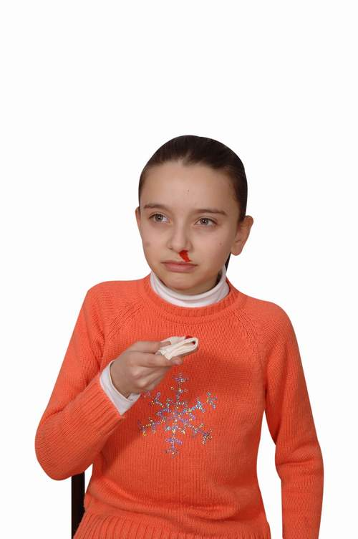
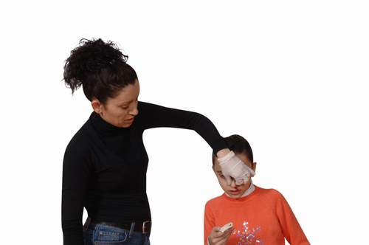
DOĞAL DELİKLERDEN OLAN
KANAMALAR
BURUN KANAMASI
Hasta/yaralı sakinleştirilir,endişeleri giderilir.
Oturtulur.
Başı hafifçe öne eğilir.
Burun kanatları 5 dakika süreyle sıkılır.
Doktora gitmesi sağlanır.

Slide 16
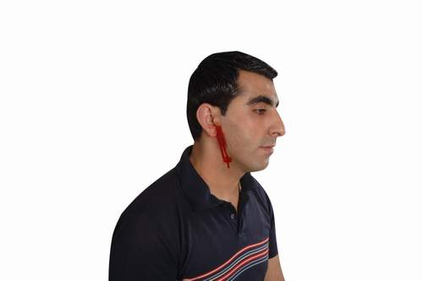
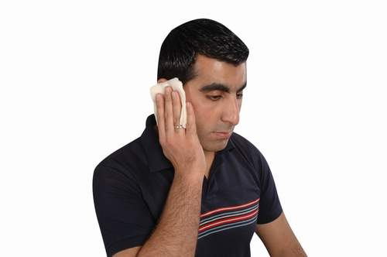
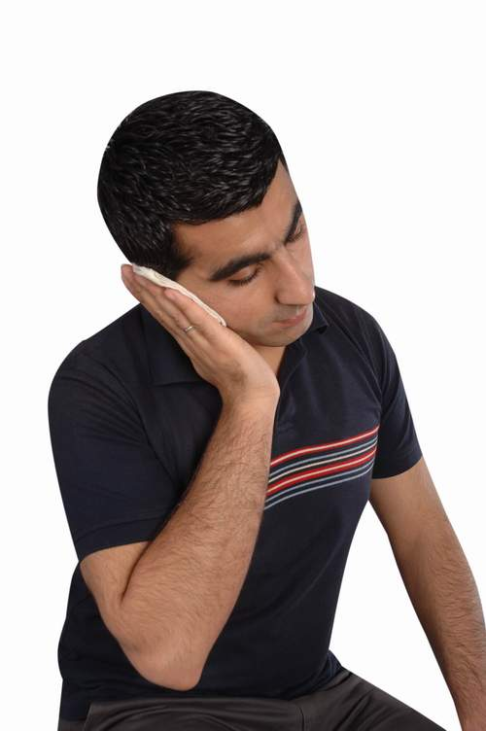
DOĞAL DELİKLERDEN OLAN KANAMALAR

Slide 17
EĞER KİŞİ BAYILDIYSA
Sırt üstü yatırılarak, ayakları 30 cm kaldırılır
Solunum yolu açıklığı kontrol edilir ve korunur
Sıkan giysiler gevşetilir
Kusma varsa yan pozisyonda tutulur
Solunum kontrol edilir
Etraftaki meraklılar uzaklaştırılır.

Slide 18
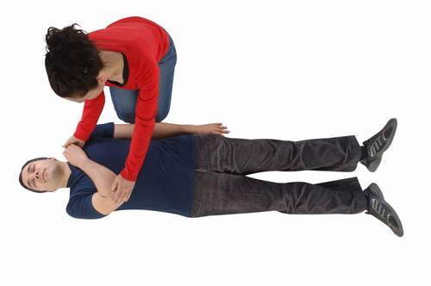
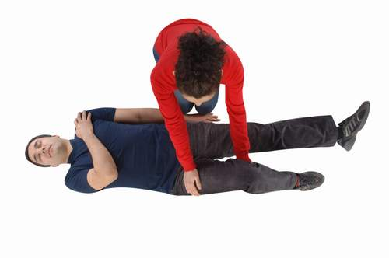
KOMA POZİSYONU

Slide 19
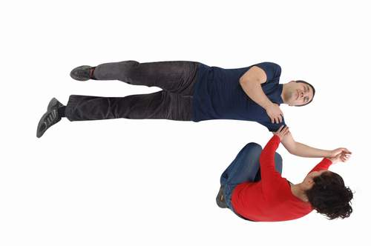
KOMA POZİSYONU

Slide 20
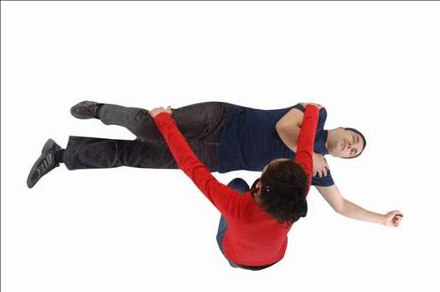
KOMA POZİSYONU

Slide 21
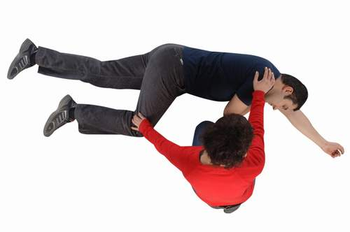
KOMA POZİSYONU

Slide 22
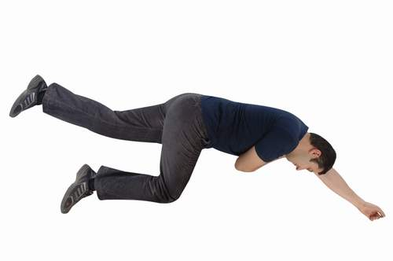
KOMA POZİSYONU

Slide 23
DİĞER ACİL DURUMLARDA
İLK YARDIM

Slide 24
GÖZE YABANCI CİSİM BATMASINDA İLK YARDIM
Metal veya batan bir cisimse;
Gerekmedikçe hastayı kımıldatmayın.
Göze hiçbir şekilde dokunulmaz
Tıbbi yardım istenir.
Hastanın göz uzmanlık dalı olan bir sağlık kuruluşuna gitmesini sağlayın.

Slide 25
KULAĞA YABANCI CİSİM KAÇMASINDA İLK YARDIM
Kesinlikle sivri ve delici bir cisimle müdahale edilmemelidir.
Su değdirilmemelidir.
Tıbbi yardım istenmelidir.

Slide 26
BURUNA YABANCI CİSİM KAÇMASINDA İLK YARDIM
Burun duvarına bastırarak kuvvetli bir nefes verme ile cismin atılması sağlanır.
Çıkmazsa tıbbi yardım sağlanır.

Slide 27
KIRIK, ÇIKIK VE BURKULMALAR

Slide 28
KIRIK ÇEŞİTLERİ

Slide 29
KIRIKLARDA İLK YARDIM
Hayatı tehdit eden yaralanmalara öncelik verilmelidir.
Hasta yaralı hareket ettirilmemelidir.
Kol etkilenmişse yüzük,saat vb. eşyalar çıkarılmalıdır.
Kırık şüphesi olan bölge ani hareketlerden kaçınarak sopa,karton, tahta gibi sert malzemelerle yakındaki eklemleri içine alacak şekilde tespit edilmelidir.

Slide 30
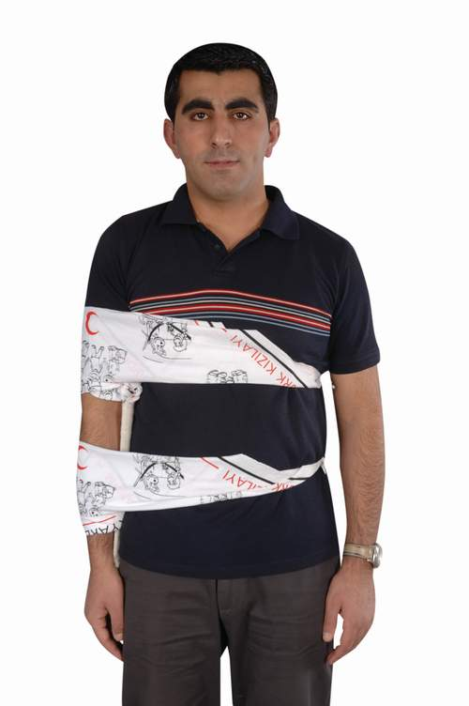
DİRSEK KIRIĞI TESPİTİ

Slide 31
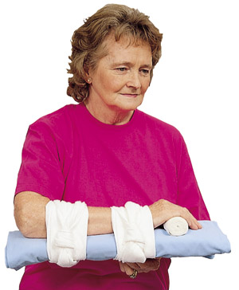
ÖN KOL BİLEK TESPİTİ

Slide 32
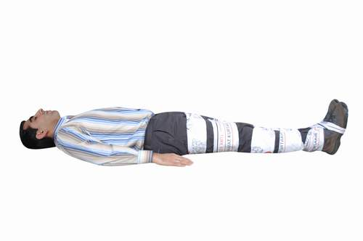
KALÇA KEMİĞİ TESPİTİ

Slide 33
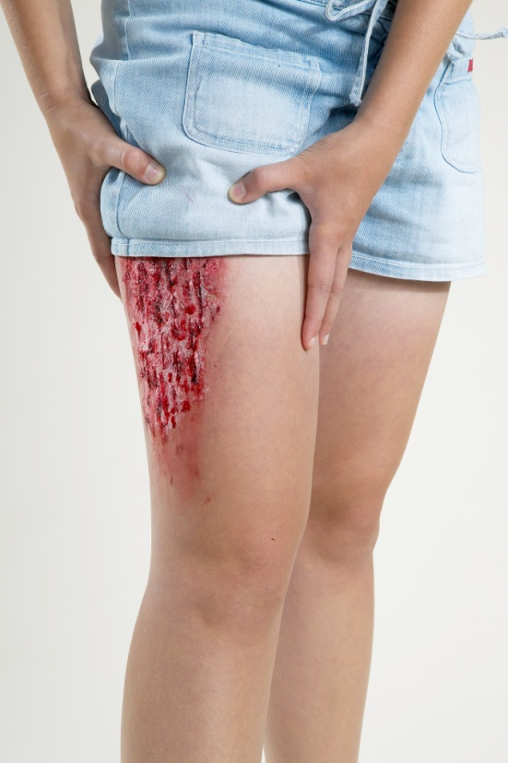
YARALANMALAR

Slide 34
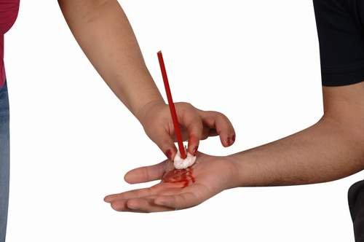
CİDDİ YARALANMALARDA İLK YARDIM
Yaraya saplanan yabancı cisimler asla çıkarılmaz
Yarada kanama varsa durdurulur,
Yara içi kurcalanmamalıdır
Yara temiz bir bezle örtülür (nemli bez)
Yara üzerine bandaj uygulanır,
1-1-2 aranır.

Slide 35
YANIKLAR
Notes:
yanıklar

Slide 36
ISI İLE OLUŞAN YANIKLARDA İLK YARDIM
Yanık bölge ,en az 20 dakika, soğuk su altında tutulur.(yanık yüzeyi büyükse ısı kaybı çok olacağından önerilmez)
Şişlik oluşabileceği düşünülerek yüzük, bilezik vb. eşyalar çıkarılır.
Derinin zarar görmesini önlemek için sabunlu su ile dikkatlice temizlenir.
Yanmış alandaki deriler kaldırılmadan giysiler çıkarılır.

Slide 37
ISI İLE OLUŞAN YANIKLARDA İLK YARDIM
Su toplamış yerler patlatılmaz.
Yanık üzerine hiçbir madde sürülmemelidir.
Yanığın üzeri temiz bezle örtülür
Hasta/yaralının üzeri battaniye ile örtülür.

Slide 38
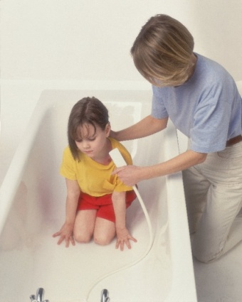
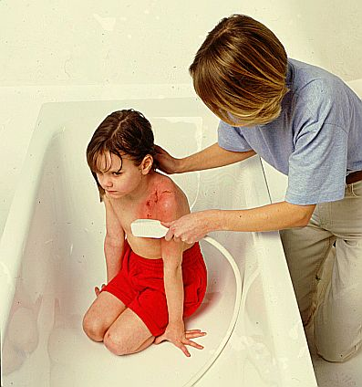
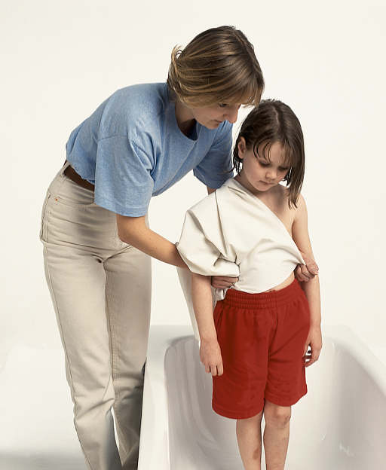
KİMYASAL YANIKLARDA İLK YARDIM
Kimyasal maddenin en kısa sürede deriyle teması kesilir.
Etkilenen bölge bol tazyiksiz suyla, en az 15-20 dk. yumuşak şekilde yıkanır.
Giysiler çıkarılmalıdır.
Hasta/yaralı örtülmelidir.
Tıbbi yardım sağlanmalıdır.

Slide 39
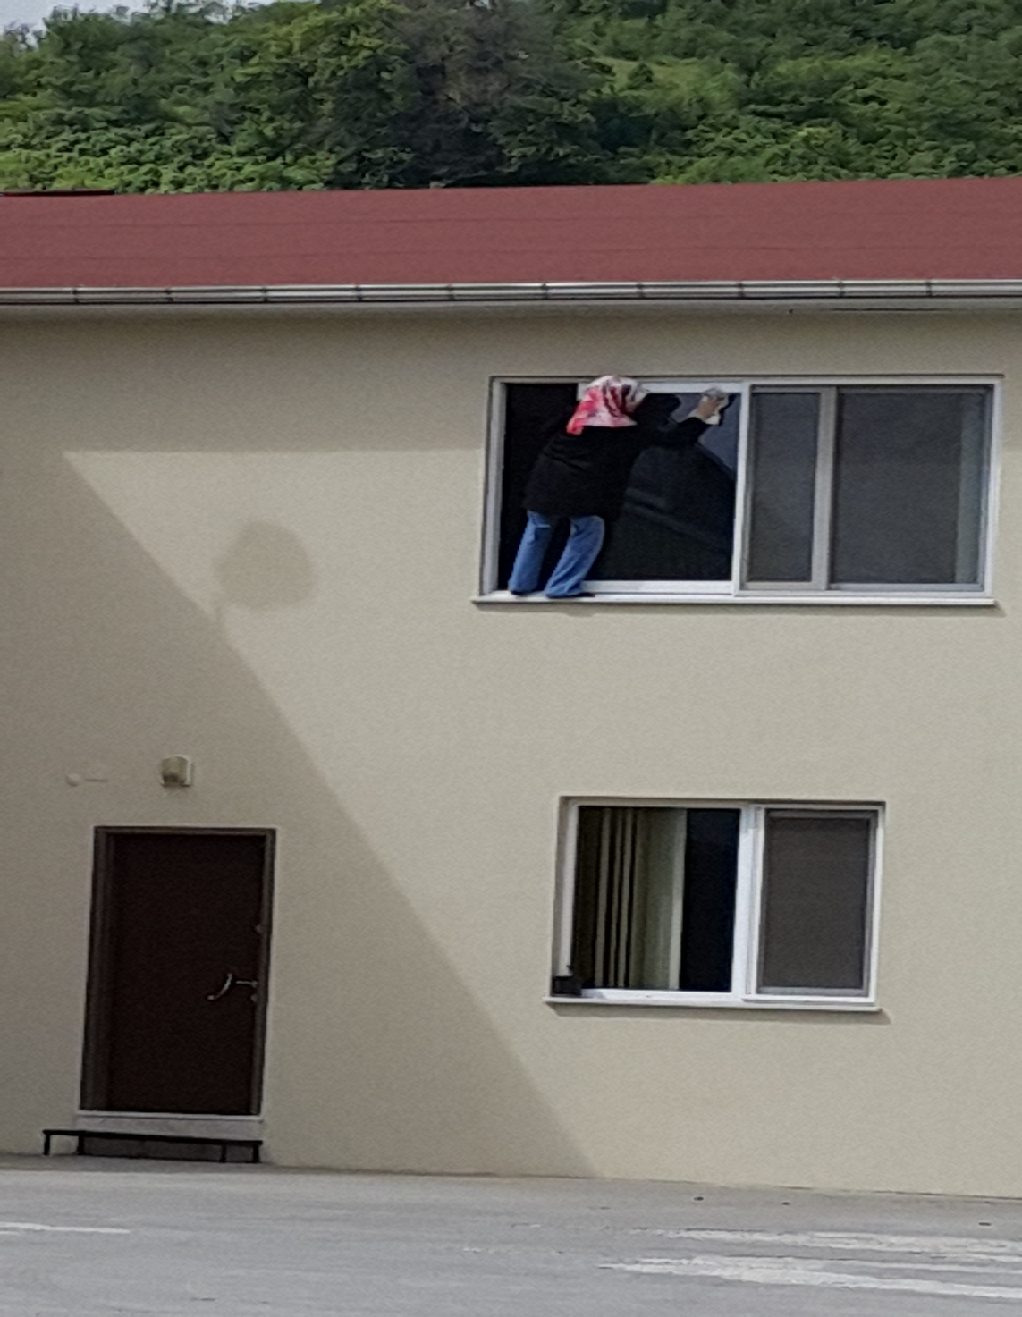
SABRINIZ İÇİN TEŞEKKÜRLER

